Slide 1
Summer Zoo
Clase 3

Slide 2
¡Bienvenidos!
Hola, mi nombre es Emma Garcia, pueden llamarme Señora García (Mrs. Garcia)
¡Bienvenidos a la clase número tres!
Recuerda, la palabra para asitencia (attendance) is….
“PRESENTE”

Slide 3
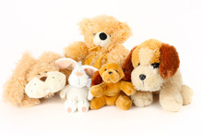
¡Buenas tardes!
Pregunta
Respuesta
¿Trajeron su “stuffed” animal?
¿Cómo se llama?
¿Qué animal es?
Si, no.
Se llama …
Es un(a) …

Slide 4
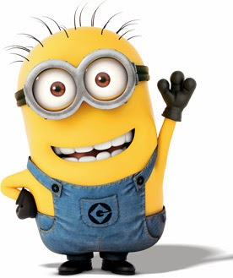
Hola Mis Amigos Hola mis amigos Hola mis amigos Hola mis amigos Hello to my friends

Slide 5
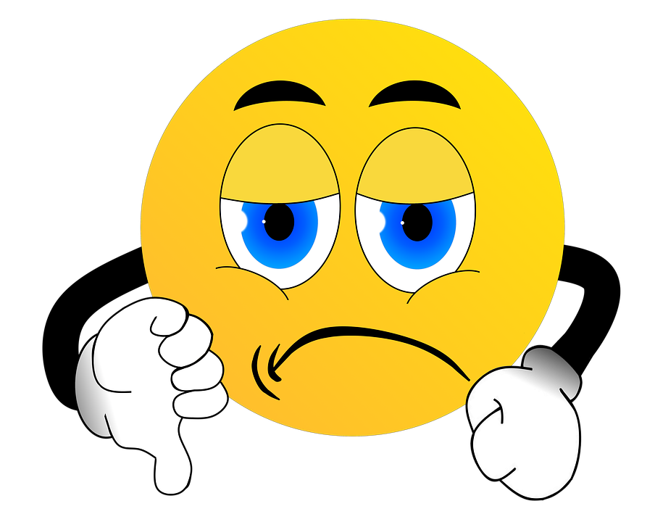
Y ¿Cómo están mis amigos? Bien o mal o más o menos Bien o mal o más o menos Bien o mal o más o menos ¿Cómo estás? How are you?

Slide 6
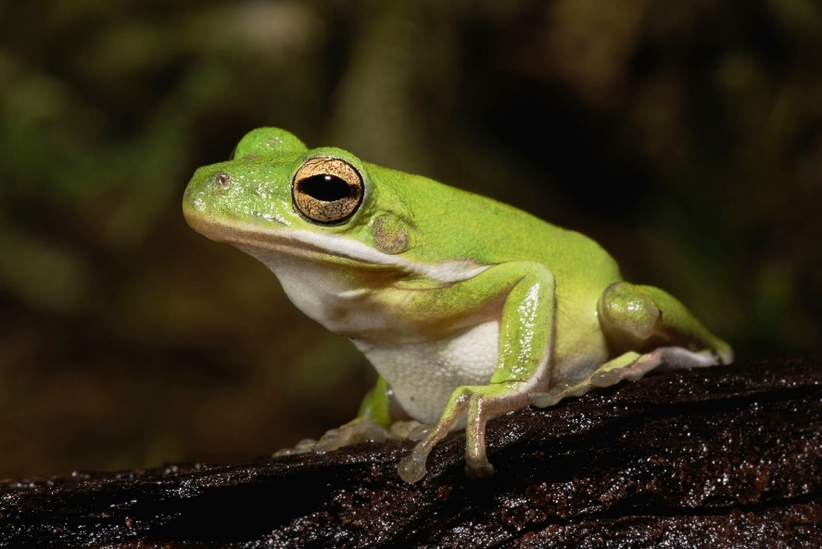
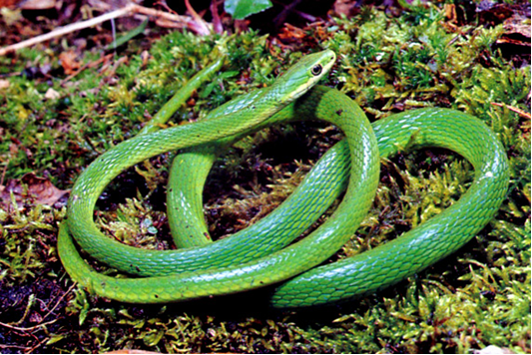
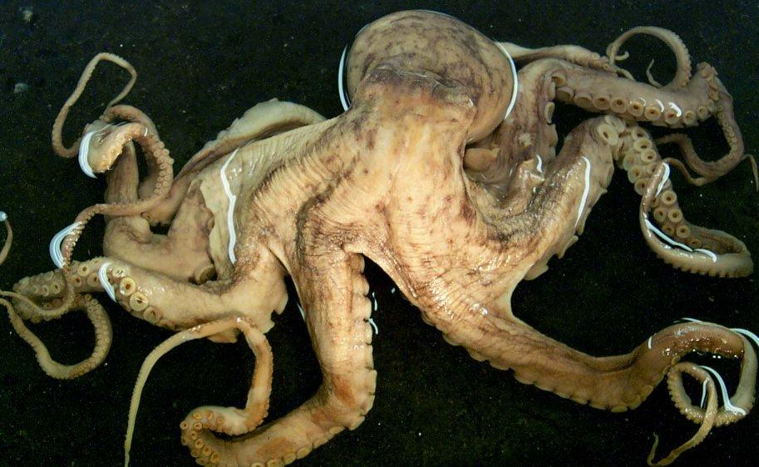
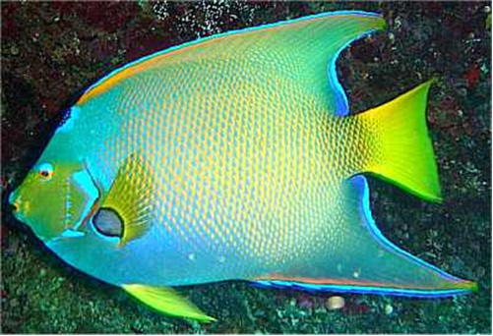
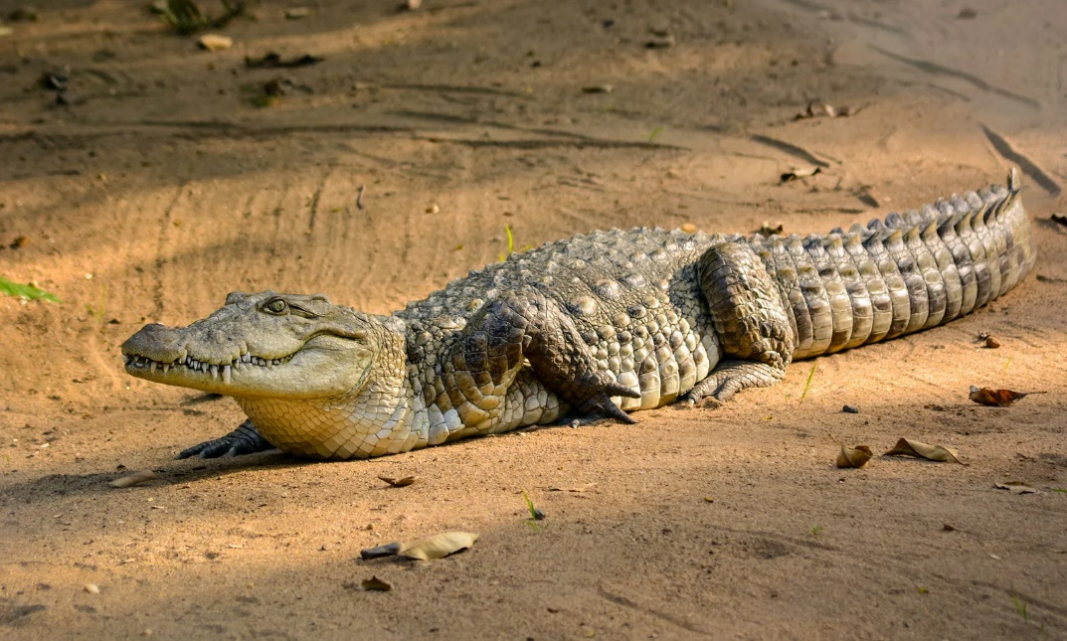
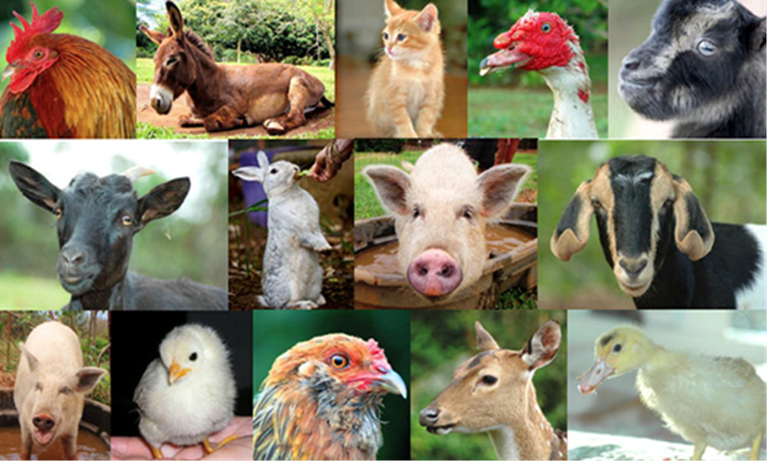
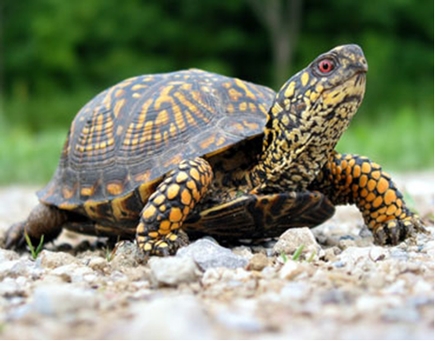
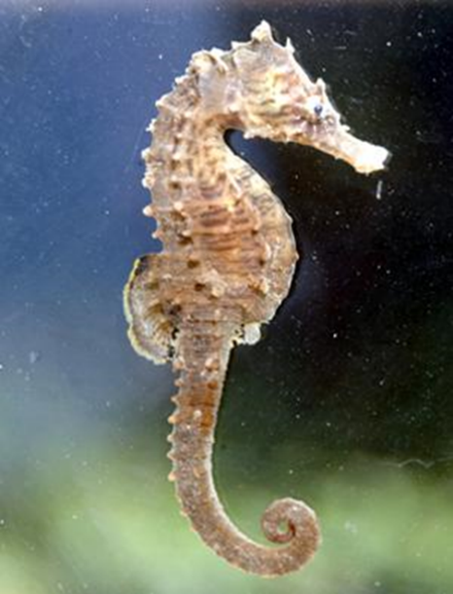
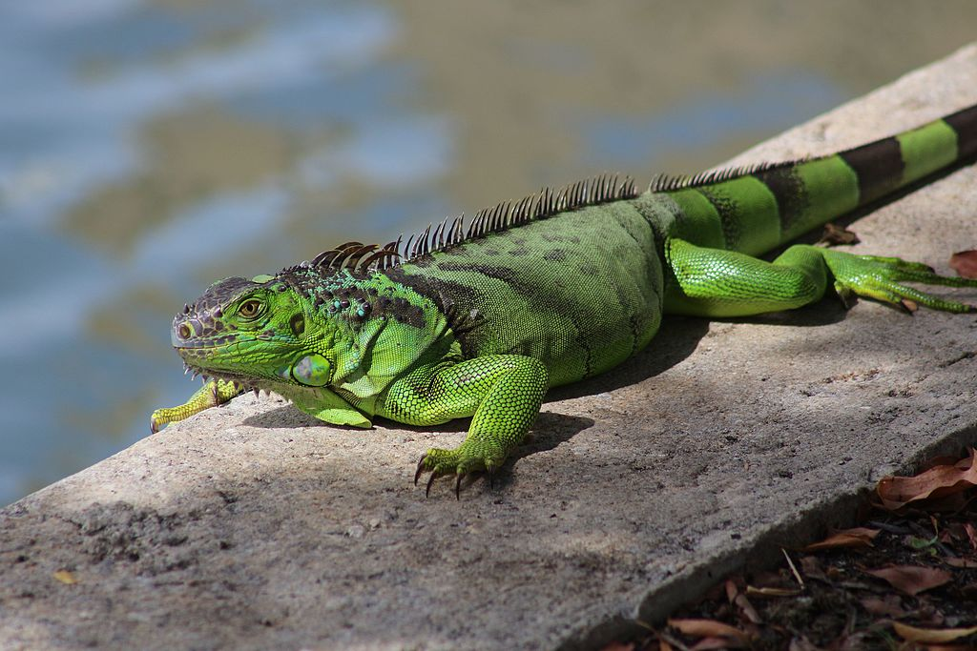
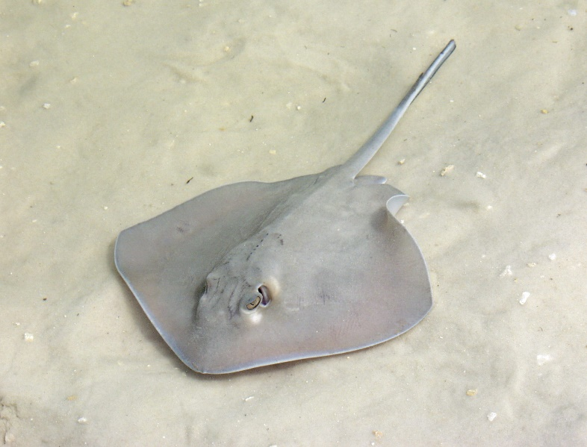
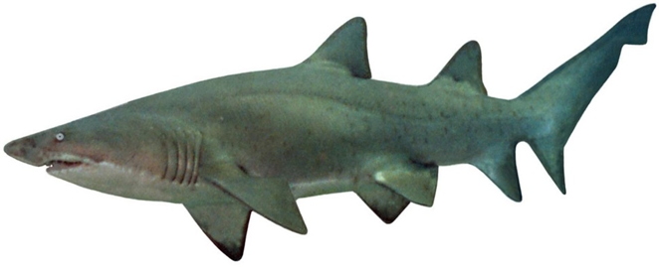
Repaso
En el acuario
la rana
la serpiente
el pulpo
el pez (los peces)
el cocodrilo
los animales
la tortuga
la iguana
el caballito de mar
el tiburón
la raya

Slide 7
Los videos y juegos
Hakuna matata – animals
Vamos a dibujar los animals
Bebe tiburon
Más videos
Video in Spanish with animals from the aquarium: https://www.youtube.com/watch?v=fGgqmopZ0FI
Baby Shark song video in Spanish: https://www.youtube.com/watch?v=HtwCZowcGuw

Slide 8
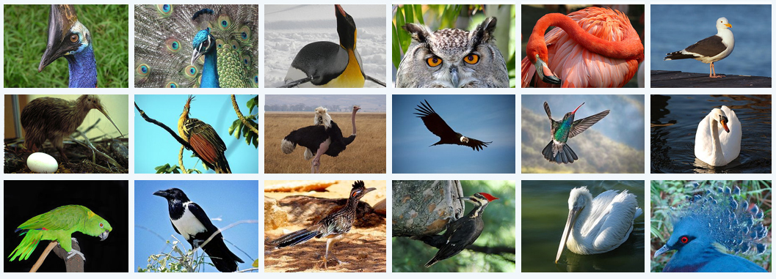
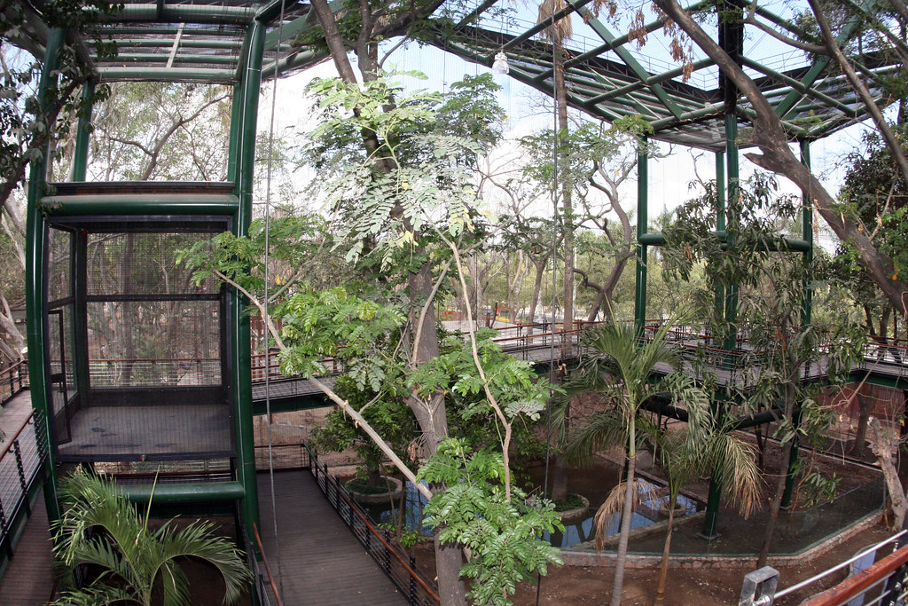
El aviario

Slide 9
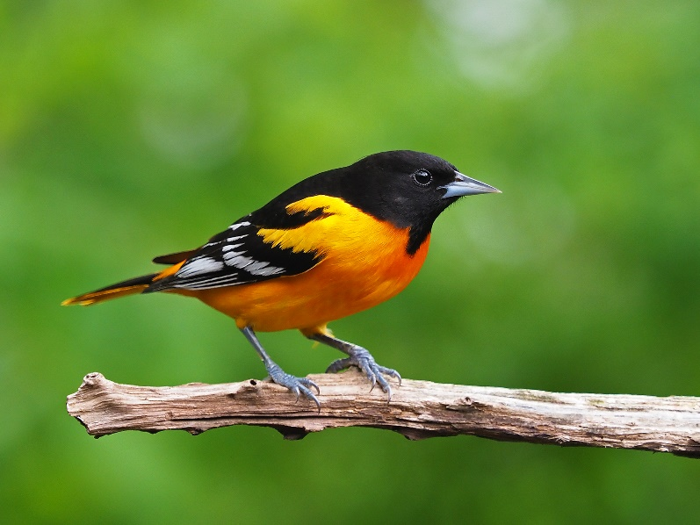
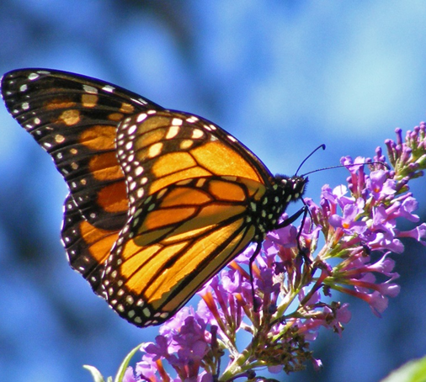
El aviario
el pájaro
la mariposa

Slide 10
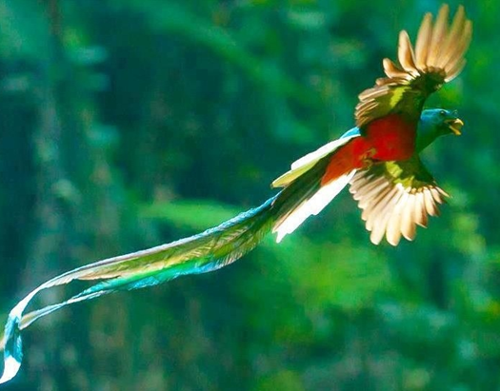
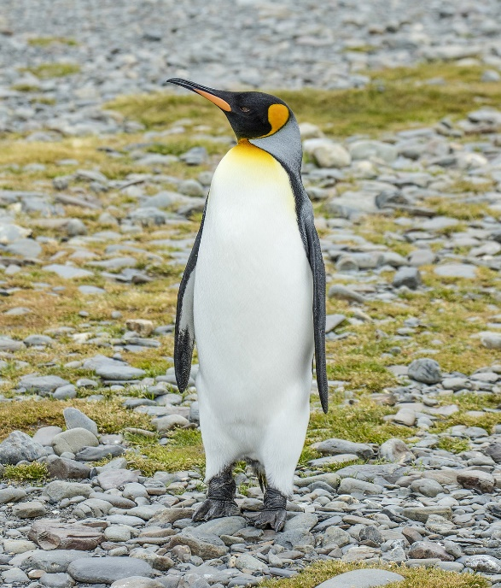
El aviario
el quetzal
el pinguino

Slide 11
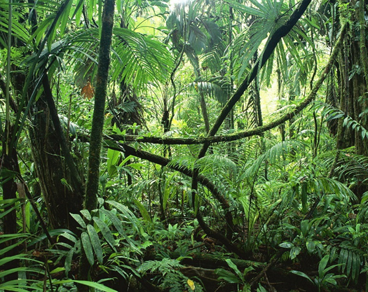
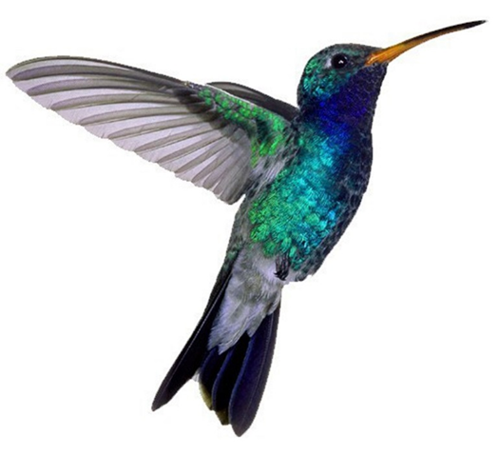
El aviario
la selva
el colibrí

Slide 12
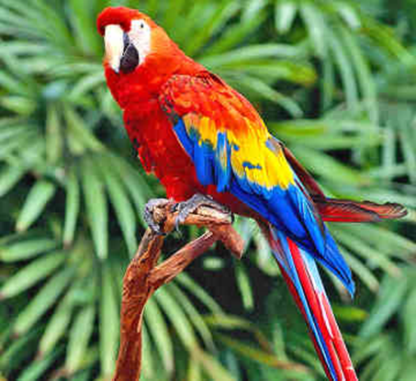
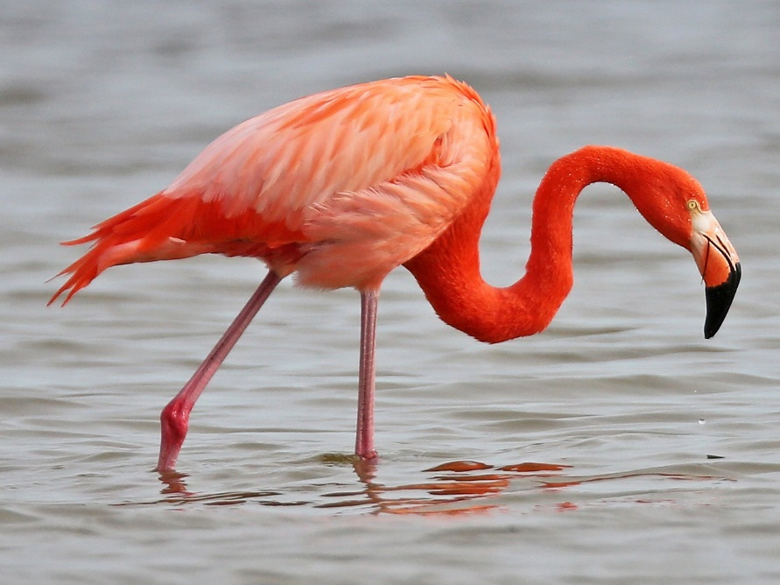
El aviario
el flamenco
el loro/papagayo

Slide 13
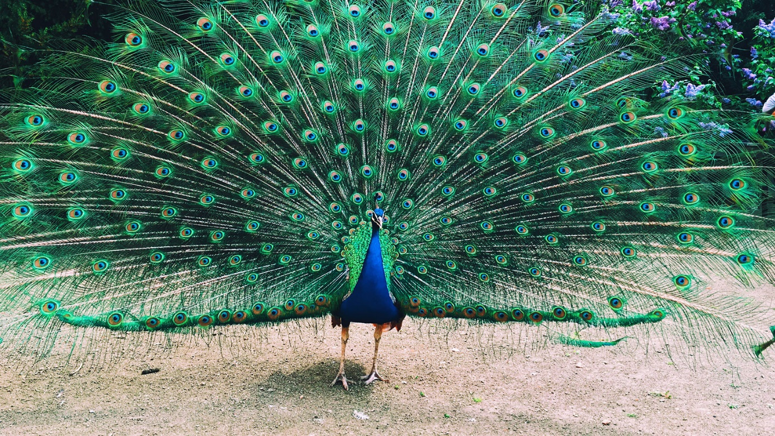
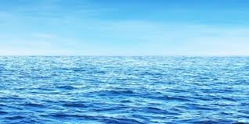
El aviario
el pavo real
el mar

Slide 14
El aviario
¿Dónde está?
¿Cómo estás?
Hay ….
Bien, mal, más o menos

Slide 15
La Aventura….
Español
Inglés
Dani: En el aviario, hay los pájaros.
Beto: Hay muchos pájaros de colores diferentes.
Dani: ¿Dónde está un pájaro azul?
Beto: Allá es el colibrí. Es azul.
Teacher: Sí, el colibrí es azul.
Beto: ¿Dónde está el flamenco?
Dani: Está enseguida del colibrí.
In the aviary, there are birds.
There are a lot of birds of different colors.
Where is a blue bird?
Over there is the hummingbird. It is blue.
Yes, the hummingbird is blue.
Where is the flamingo?
Is next to the hummingbird.

Slide 16
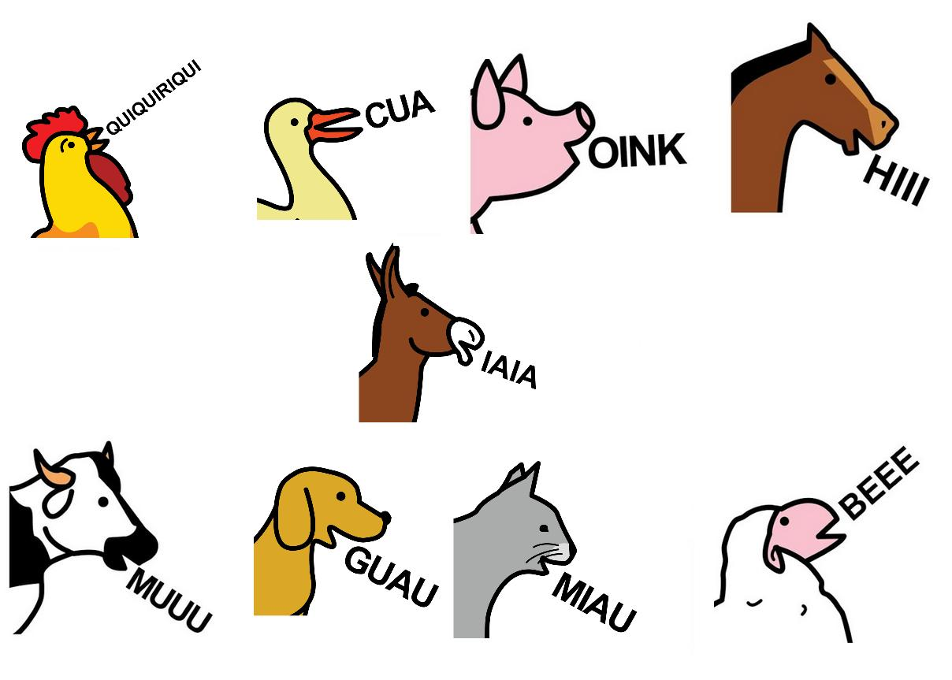
Notas culturales
Spanish speakers don’t say their dogs go “woof;” instead, they say “¡guau, guau!”
What noise a gato (cat) makes.
In Spanish, “meow” becomes “miau,” which looks different but sounds the same.
• Small birds: pío, pío
• Frogs: cruá, cruá
• Mice: iik, iik

Slide 17
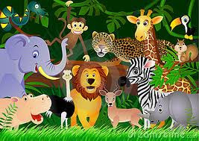
Los animales
Animales, Animales
Me gustan los animales.
Los chiquitos, los grandotes
Los con plumas, los peludos.
Animales, animales
Me gustan los animales

Slide 18
Juego - ¿Cuál falta?
el flamneco
la mariposa
el loro
el pájaro
el pavo real

Slide 19
Adios song
Es la hora de decir adiós
¡Adiós!
Es la hora de decir adiós
¡Adiós!
Adiós a mis amigos
Adiós hasta luego
Es la hora de decir adiós
¡Adiós!

